Slide 1

Giáo trình đào tạo CSS
Trình bày: Đoàn Văn Việt

Slide 2
Nội dung chính
CSS là gì? Tại sao cần dùng CSS.
Cấu trúc khai báo của CSS.
CSS Selector là gì?
Cách áp dụng style cho trang HTML: External style sheet, Internal, Inline.
Box Model là gì?
Giới thiệu các thuộc tính hay dùng: background, text-align, border, margin, padding, height, width, float, clear, font-size, color...
CSS Combinators là gì?
Giới thiệu qua về CSS3.
Thực hành kết hợp với khung HTML đã học ở bài trước.

Slide 3
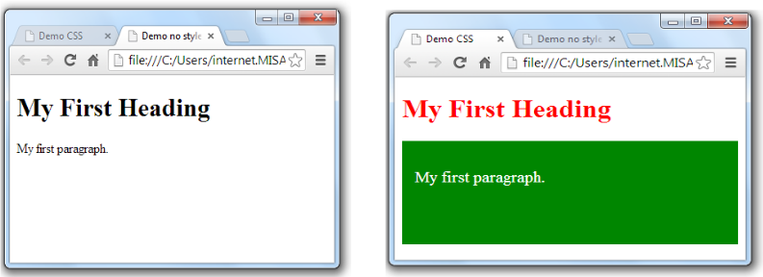
CSS là gì? Tại sao cần dùng CSS.
CSS viết tắt của Cascading Style Sheets
Định nghĩa style cho các HTML Elements.
Style được đưa vào HTML từ phiên bản HTML 4.0.
Notes:
Tại sao phải dùng CSS?
Demo: demo_no_style.html, demo_style.html

Slide 4
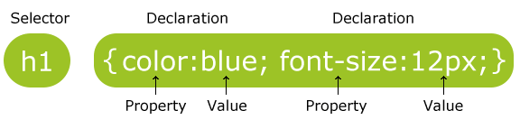
Cấu trúc khai báo CSS.
H1 chỉ định style sẽ ảnh hưởng cho thẻ h1
Mỗi khai báo sẽ có cấu trúc property:value, các khai báo khác nhau cách nhau bởi dấu ;.
Comment trong CSS: /*This is a multiple lines comment*/

Slide 5
CSS Selectors là gì?
CSS Selector cho phép lựa chọn và thao tác với các HTML Elements.
CSS Selector tìm được các HTML Elements dựa vào id, class, type, attributes, giá trị của attributes...
Element selector: p { text-align:center;color:red; }
ID Selector: #para1{ text-align:center;color:red; }
Class selector: .center{ text-align:center;color:red; }
Group selector: h1,h2,p{ text-align:center;color:red; }
Notes:
Start tags : Thẻ bắt đầu.
End tags: Thẻ kết thúc.
Có mở đầu thì có kết thúc, tuy nhiên có một số thẻ không cần đóng và đi theo cặp. Ví dụ: </br> hoặc có thể khai báo ngắn gọn. Ví dụ: <img src=“../images/1.jpg” />.

Slide 6
Áp dụng CSS trong trang HTML
Có 3 cách áp dụng style cho một trang HTML
1. External style (Nên dùng)
Tạo file .css từ bên ngoài sau đó gọi link vào để sử dụng
<link rel="stylesheet" type="text/css" href="mystyle.css">
2. Internal style
Khai báo style và viết trực tiếp code trong trang html.
<head>
<style>
hr {color: sienna;}
p {margin-left: 20px;}
body {background-image: url("images/background.gif");}
</style>
</head>
3. Inline style
Viết trực tiếp css trong start tags html thông qua attribute style.
<p style="color:sienna; margin-left:20px;">This is a paragraph.</p>
Notes:
External style:
Phương pháp hay được dùng nhất v́ có có thể sử dụng ở nhiều page html khác nhau → viết code ít hơn.
Tŕnh duyệt sẽ cache lại file .css lại khi load style về, c̣n các phương pháp kia không cache được → không tối ưu.

Slide 7
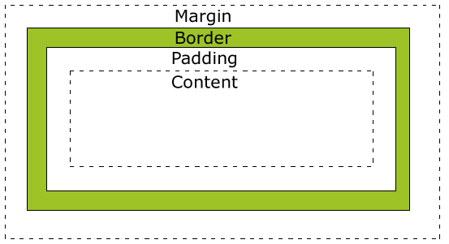
Box Model là gì?
Tất cả HTML Element được coi như là các boxes (hộp)
Box Model trong CSS là nói đến thiết kế và khung layout.
Notes:
Khoảng cách từ border ra bên ngoài là Margin.
Khoảng cách từ border vào trong là padding.
Content nằm trong cùng.
- Dùng firebug Minh họa

Slide 8
Giới thiệu các thuộc tính hay dùng
Background: Dùng set nền cho HTML Element
Text-align: Căn chỉnh chữ trong HTML, căn trái, căn phải, giữa...tương tự như word.
Border: Set đường viền cho HTML Element.
Margin: Khoảng cách lề cho HTML Element.
Padding: Thêm khoảng trống từ đường viền tới nội dung cho HTML Element.
Float: Dùng căn một HTML Element sang trái, hoặc sang phải. Có 2 giá trị: float:left, float:right;
Width: Set độ rộng
Height: Set chiều cao
Font: Định dạng cho font chữ
Color: Định dạng màu chữ
Position: Căn chỉnh vị trí
Notes:
Demo: common_css.html

Slide 9
CSS Combinatiors là gì?
CSS Combinators là thể hiện mối quan hệ giữa các selector.
Có 4 loại combinator:
1. Descendant Selector (Tất cả các con và cháu)
Ví dụ: div p { background-color:yellow;}. Tất cả các thẻ p nằm trong thẻ div sẽ có nền màu vàng.
2. Child selector (Chỉ có con của nó)
Ví dụ: div>p {background-color:yellow;}. Chỉ những thẻ p là con của div đổi màu nền vàng, các cháu không bị ảnh hưởng.
3. Adjacent Sibling Selector (Phần tử liền kề ngay đằng sau)
Ví dụ: div+p { background-color:yellow;}. Thẻ p đầu tiên nằm sau thẻ div sẽ bị ảnh hưởng nền vàng.
4. General Sibling Selector (Tất các phần tử liền kề ngay đằng sau)
Ví dụ: div~p { background-color:yellow;}. Tất cả những thẻ p nằm sau thẻ div sẽ bị ảnh hưởng nền vàng.
Notes:
Demo: combinator.html

Slide 10
Table
<table>
<tr>
<td></td>
<td colspan=“2”></td>
</tr>
<tr>
<td></td>
<td></td>
<td></td>
</tr>
</table>

Slide 11
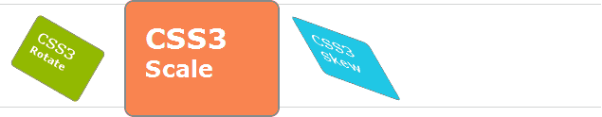
CSS3 là gì?
CSS3 chứa đựng CSS2 và mở rộng thêm các thuộc tính mới tiện dụng hơn cho lập trình viên web.
Ví dụ: border-radius (Bo góc ảnh, div), gradient, shadow, text-shadow...
CSS3 vẫn đang phát triển bởi W3C.
Chỉ chạy được trên các trình duyệt mới có hỗ trợ CSS3. Ví dụ IE6 không chạy được.
Notes:
Demo: CSS3.html
- Không có thì phải làm thế nào?...

Slide 12
Bài tập thực hành
Yêu cầu đề bài:
Vẽ form đăng ký như file visio.

